Slide 1
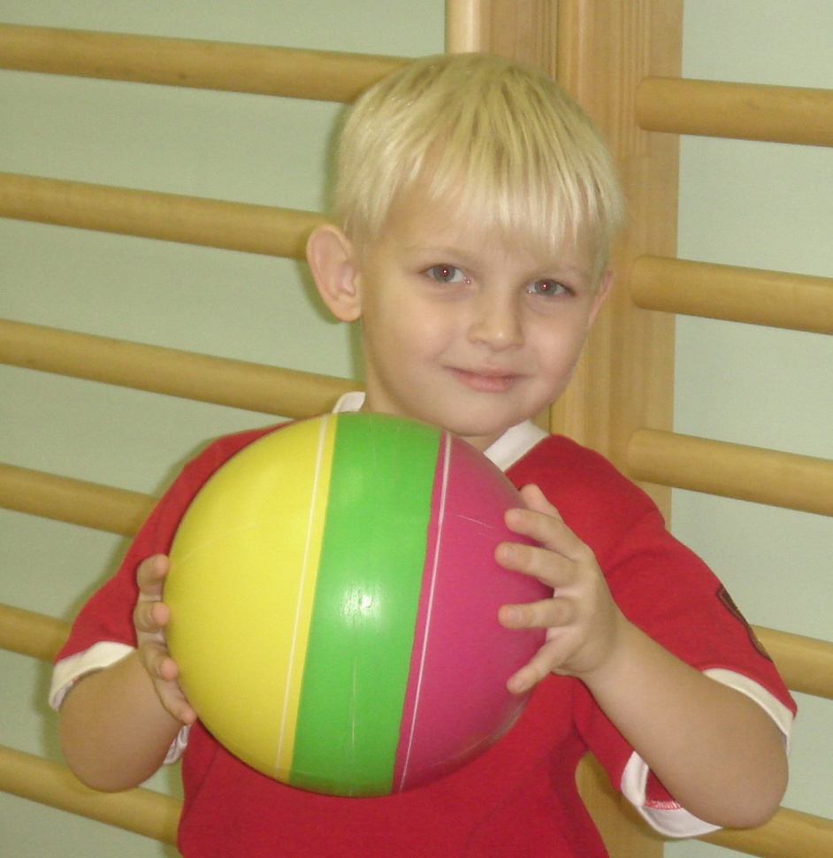
Обучение дошкольников действиям с мячом и элементам баскетбола

Slide 2
В разделе физического воспитания «Программы воспитания и обучения в детском саду» действия с мячом включены со второго года жизни ребенка. Цель начального этапа обучения действиям с мячом – заинтересовать, увлечь ребенка.

Slide 3
Действия с мячом занимают значительное место среди других средств физического воспитания и усложняются от группы к группе за счет введения дополнительных заданий, а также более сложных способов выполнения

Slide 5
В старшей и подготовительной к школе группах, кроме подбрасываний мяча разными способами с различными заданиями, метаний на дальность и в цель, предусмотрено формирование навыков элементов баскетбола: ведения мяча, ловли, передачи мяча друг другу, а также забрасывание мяча в корзину

Slide 6
Задача второго этапа - выработка у детей определенных умений обращения с мячом, ощущать его свойства и производить движения в соответствии с ними.

Slide 7
Игра в баскетбол достаточно сложный вид спорта, и некоторые дети, не справляясь со сложными координационными упражнениями, теряют интерес к играм с мячом. Задача воспитателя по физкультуре - построить свою работу так, чтобы заинтересовать, обучить и привить любовь к занятиям физкультурой всех детей, а не только физически - одаренных.

